Slide 1


Сөйлеу және тіл

Slide 2

Ойлау– объективті шындықты белсенді бейнелеудің жоғарғы формасы, дүниені тану мен игерудің жоғарғы сатысы, тұлғаның танымдық әрекеті. Ойлау формалары мен құрылымдарында адамзаттың бүкіл танымдық және тарихи-әлеуметтік тәжірибесінің нәтижелері қорытылып, бекемделген.

Slide 3

Адамның тіл амалдарын пайдалану арқылы пікірін, ойын білдіруін – сөйлеу деп атайды. Сөйлеуге адамның анатомиялық мүшелері қатысады, Алайда ол адамның психикалық қабілеті, қоғамдық тәжірибемен тығыз байланысты. Сөйлеу үшін жасалған тілдік амалдар ұзақ уақыт бойы адамдардың пікір алысу тәжірибесі негізінде қалыптасты.

Slide 4

Сөйлеу
Сыртқы Ішкі

Slide 5
Сөйлеудің түрлері
АУЫЗША
ЖАЗБАША
Монолог Диалог

Slide 6
Сөйлеу
Ауызша жазбаша
•дыбыстар ; •әріптер;
•екпін, интонация; • тыныс белгілер;
•ым-ишара; • шрифті бөлу;
•қимыл-қозғалыс; • тарау, бөлім;
•көзқарас; •параграф;
•айтамыз-естиміз • жазамыз-оқимыз
;

Slide 7

Сөйлеу — пікір алысу процесінде жеке адамның белгілі тілді пайдалануы. Бір тілдің озінде сөйлеудің сан алуан формалары болуы мүмкін. Сөйлеу жеке адамдардың арасындағы озара түсінуді реттестіру үшін, пікір алысу үшін қызмет етеді. Сөйлеу процесі аркылы адам өзінің білімін, практикалық тәжірибесін байытып кана қоймай, сонымен қатар ғасырлар бойы жинақталған қоғамдық тәжірибені меңгеруге де мүмкіндік алады. Ойдың тілі - сөз. Біз сөз арқылы ғана неше түрлі ойымызды сыртқа білдіріп, қарым – қатынас жасай аламыз.

Slide 8
Сөйлеудің коммуникативтік қызметі:
Баурағыштық (баурағыштық жағы сөйлеушінің тыңдаушыға деген қатынасын және сезімін жеткізуге көмектеседі. Мысалы, оңаша сырласқан шақта адамның даусы бір түрлі, ал ресми әңгімеде екінші түрлі болып шығады);
Информациялық (информациялық жағы білім беруде көрінеді және белгілеу, қорыту, функцияларымен тығыз байланысты болады. Информациялық жағы ойды тап басып білдіретін, сөз таба білуді қажет етеді);
Ырықты білдіру (Ырықты білдіре сөйлеу тындаушының әрекетін сөйлеушінің ниетіне бағындыруды көздейді. А. С. Макаренко «Мұнда кел» деген сөзді жиырма түрлі сарынмен айтуды үйренгенше өзін шебер педагог есептемегені жайлы жазған болатын)

Slide 9

Қауымдық қарым - қатынас
Қарапайым қарым - қатынас
Қарым – қатынас түрлері
Рухани қарым - қатынас
Ресми рөлдік қарым - қатынас
Манипулятивті қарым -қатынас
Маскалық қарым -қатынас
Кәсіби қарым- қатынас

Slide 10

Адамдар арасындағы қатынас екі негізгі қарым-қатынас каналымен жүзеге асырылады. Олар: вербалды және вербалды емес.
Вербалды қарым-қатынас тіл, сөйлеу арқылы жүзеге асады. Тіл – сөз жүйесі, сөздерді дұрыс құрастыру, ойды сөзбен толық жеткізу, дыбыстың, интонацияның, сөздің нақтылығы. Тілдік дыбыстық құбылыс – сөз темпі, дауыс ырғағы, ритм, тембр, дикция.
Вербалды емес қарым-қатынас - «дене тілі», «ым-ишара тілі» деген ұғымдармен байланысты. Бұл қарым-қатынас құралына – поза, ым-ишара, мимика, визуалды қатынас, тұлғааралық дистанция.
Вербалды емес қарым-қатынас ерекшеліктеріне байланысты зерттеулерді шетелдік ғалымдардың: Пол Экман, Аллан Пиз, Барбара Пиз, Роджер Акстел, Альбер Мерабян, Альберт Шефлен, В.Б. Шапарь, Э. Холл, Д. Ньюренберг, Г. Калеро, С. Данкелл, А. Штангль, Карстен Нимиц, А.Л. Ярбус, т.б. еңбектерінен көруге болады.

Slide 11

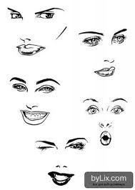
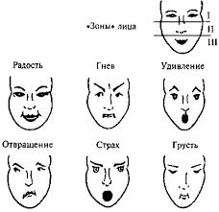
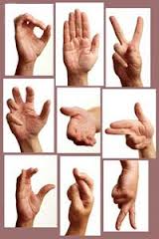
Мимика, жест
Мимика (гр. μιμιχοζ,mіmіkos - еліктеушілік) – бет әлпеттің қозғалысы, адам сезімін білдірудің бір формасы, адамның ішкі сезімін, көңіл-күйінің әр алуан сәттерін (көңілдену, қайғыру, ашулану, т.б.) білдіретін бет - әлпеттің мәнерлі қимыл-өзгерісі.
Халақ арасында ым мен ишараның түрлері өте көп. Бұл негізінен сөзді шығындамай-ақ, болған істі баяндаудың немесе жеткізу, түсіндірудің бір жолы. Мұндай тәсіл көптеген халықтарда бар. Ым-ишара қатынасы алғашқы кезде қорқыныш үрейді, қуанып мерейленуді, тоқтатып тиым салуды немесе ұйғарып қолдауды меңзеген жалпылама түрде санаулы ғана ойды білдірсе, кейінгі даму кезеңдерде барған сайын жетілдіріле түскен.

Slide 12



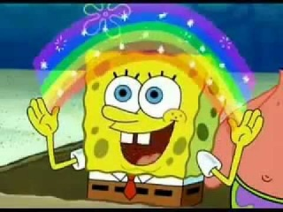

Қиял

Slide 13

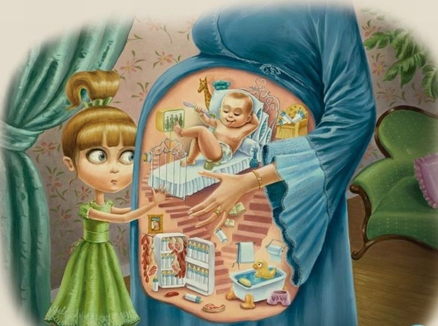
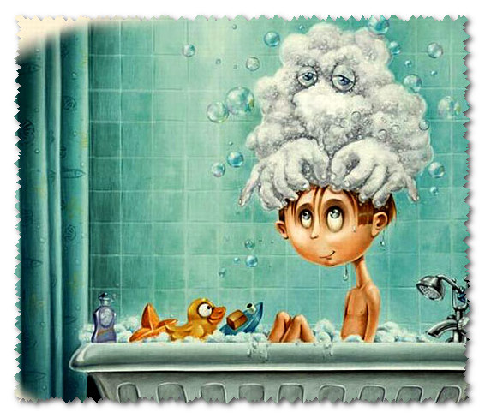
Қиял адамға ғана меншікті психикалық процесс, жануарларда бұл функция болмайды. Өйткені бұл адамның еңбек әрекетімен ғана байланысты дамыған психикалық функция.
Қиял – адам миында бұрыннан бар елестердің, сыртқы дүние заттары мен құбылыстарының субъективтік образдарын қайтадан жақсартып, өңдеп мәнерлеп жаңа образ жасау процесі.
Адам қиял арқылы қабылдаған заттар мен құбылыстарының образдарына сүйене отырып, еш уақытта көрмеген нәрселерін де санамызда бейнелей аламыз.

Slide 14


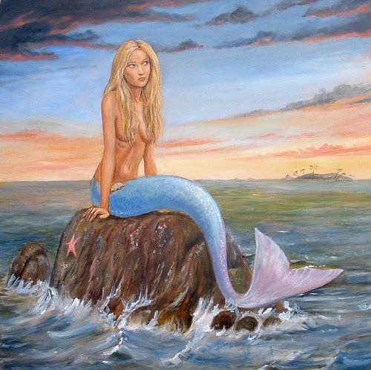
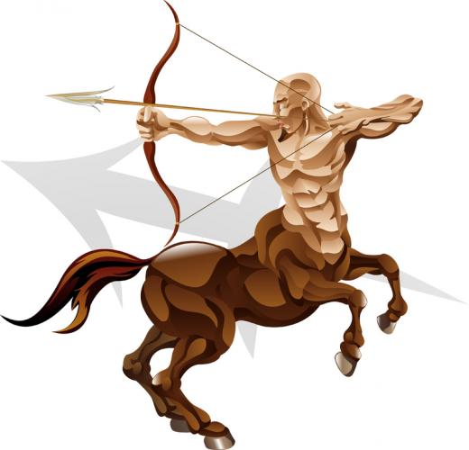
Қиялдың жасалу жолдары
Агглютинация
Қиялдағы елестердің
топтастырудың
қарапайым түрі. Заттардың
белгілі бір
белгілері мен қасиеттерін
бөлшектеп алып соларды
біріктіруден болған қазақша
“желімдеу” деген мағынаны
білдіреді.

Slide 15
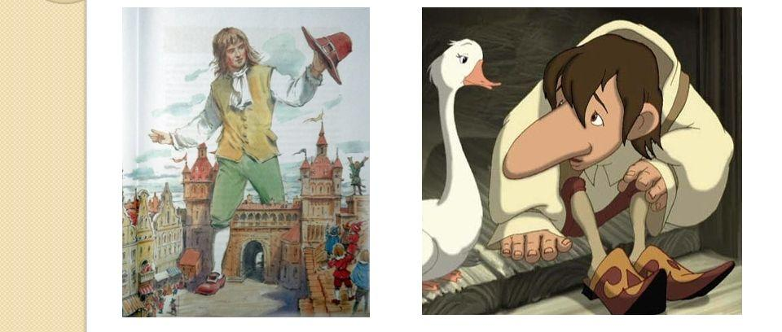
Қиялдың жасалу жолдары
Гиперболизация
Адамның жеке қасиеттерінің, қандайда бір заттардың
жеке сипаттары, белгілері үлкейтіліп көрсетілуін айтады. Қазақша
“күшейту” деген мағынаны білдіреді

Slide 16
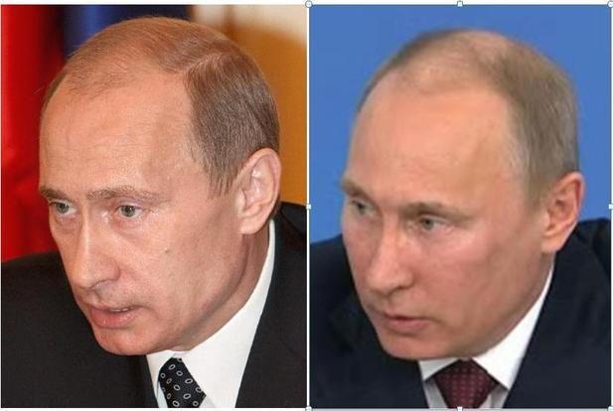
Қиялдың жасалу жолдары
Схематизация
Объектіні толықтай
қабылдау барысында
сондай маңызды
емес детальдар мен
бөліктерді ұмыту және
ұқсастықтарын айқындау

Slide 17
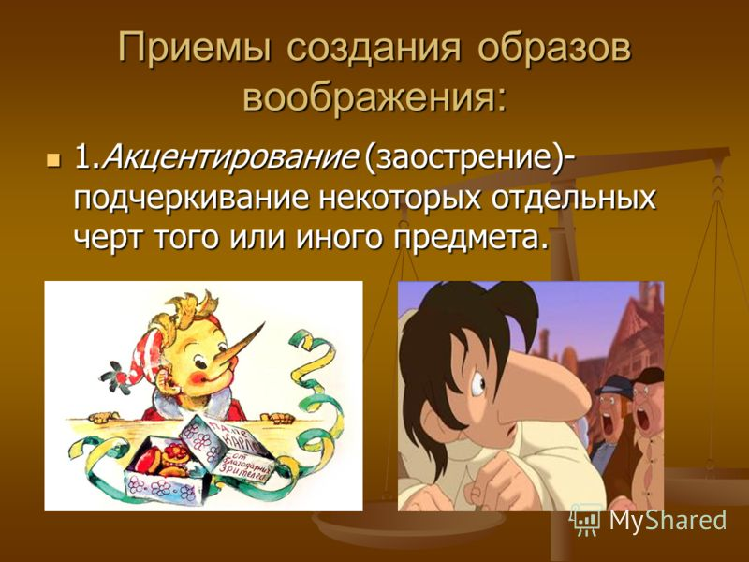
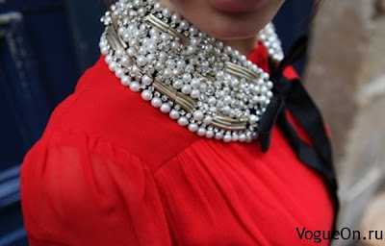
Қиялдың жасалу жолдары
Акцентировка
образдың неғұрлым мәнді
белгілерін айқындап көрсету

Slide 18

Қиял түрлері
Актив (ырықты) қиялдың шарықтап дамуының жоғары сатысы, адамның шығармашылық әрекетімен байланысты түрі
Пассив (ырықсыз) – адам ояу қалпында кездеседі, өз алдына ешбір мақсат қоймай, өз ойының тізгінін босатқанда пайда болады.
Қайта жасау –
суреттеп жазғанға немесе сызғанға қарап адамның бір нәрсені елестете алуы.
Түс көру- ұйқыдағы мидың фантазиясы (өмірде ешбір көрмеген , ұстамаған, дәмін татпаған нәрселер түске кірмейді).
Арман-
өз қалауымызша жаңа образдар жасау, өзіміз тілеген келешекке бағытталған процесс
Шығармашылық қиял-
өзіндік жаңа образдар жасау арқылы жаңа продуктылар беруде көрінетін қиял

Slide 19

Сурет бойынша
әңгіме
құрату
Көркем
әдебиеттерді
оқыту
Табиғатқа
экскурсияға
шығару
Қиял –ғажайып
ертегілер оқыту
Музыка тыңдату
Бала қиялын дамыту
Сурет салдыру
Ауызша мәтін құрату,
жазбаша
шығарма жаздыру

Slide 20

Назарларыңызға рахмет !

